Slide 1
GridLink e PingPOMDP:
ferramentas para explorar Inferência Ativa e agentes computacionais a partir dos protocolos do DishBrain
Notes:
Bom dia! Muito obrigado pela presença de cada um de vocês aqui nesse dia tão especial.
Eu vou apresentar meu trabalho de conclusão de curso.
O título pode parecer um pouco intimidador, mas vamos passo a passo, vai ser uma jornada interessante!
Antes de qualquer coisa eu gostaria de conversar um pouco sobre… [o momento histórico que estamos vivendo]

Slide 2
Título
Texto
Texto destacado
Notes:
Bom dia! Meu nome tannan

Slide 3
Título
2 linhas
Texto
Notes:
Bom dia! Meu nome tannan

Slide 4
INTRODUÇÃO EMBASAMENTO METODOLOGIA RESULTADOS FINALIZAÇÃO
Notes:
Bom dia! Meu nome tannan

Slide 5
Ttulo
Contexto de revoluções, inteligência, etc
Inferência Ativa
Apresentação
Definição rápida
Aplicações da AIF
Kagan
Apresentação inicial
Jornais falando + inspiração
Hipótese
PingPOMDP
Visão geral do sistema PingPOMDP
7. Pong
8. Agente de Inferência Ativa
9. GridLink
10. PingPOMDP Funcionamento
11. Desenho Experimental
12. Resultados
13. Considerações finais
Notes:
Bom dia! Meu nome tannan

Slide 6
Objetivo Extra
Construir e disponibilizar infraestrutura que permita pesquisas futuras sobre a interação de agentes com ambientes por meio dos protocolos do DishBrain
Notes:
Assim, nosso objetivo é direto: avaliar nossa hipótese de tabalho
Esse objetivo se divide em três:

Slide 7
Revoluções sem precedentes
CRISPR
Engenharia genética
AGI
portanto inteligencia eh um topico urgente
Notes:
À medida em que nos aprofundamos em um período marcado por revoluções tecnológicas e científicas sem precedentes, essa compreensão torna-se ainda mais pungente, não apenas para desvendar os segredos do cérebro humano \cite{neurofrontier}, mas também para nos orientar no desenvolvimento de sistemas artificiais capazes de aprender e adaptar-se de maneira similar aos organismos vivos \cite{AIandNeuroscienceNature}.
Gostaria de iniciar chamando atenção para o momento que estamos vivendo … Tudo isso foi gerado pela inteligência humana, então é cada vez mais urgente compreendermos e expandirmos essa capacidade cognitiva
Nesse cenário, a busca milenar da humanidade de compreender a inteligência é cada vez mais urgente

Slide 8
Glossário
Inteligência:
Eficiência e eficácia em alcançar os seus objetivos
capacidade de aprender com a experiência, resolver problemas e usar o conhecimento para se adaptar a novas situações.
Cognição:
todos os processos mentais associados ao conhecimento, incluindo percepção, pensamento, memória, julgamento e aprendizado.

Slide 9
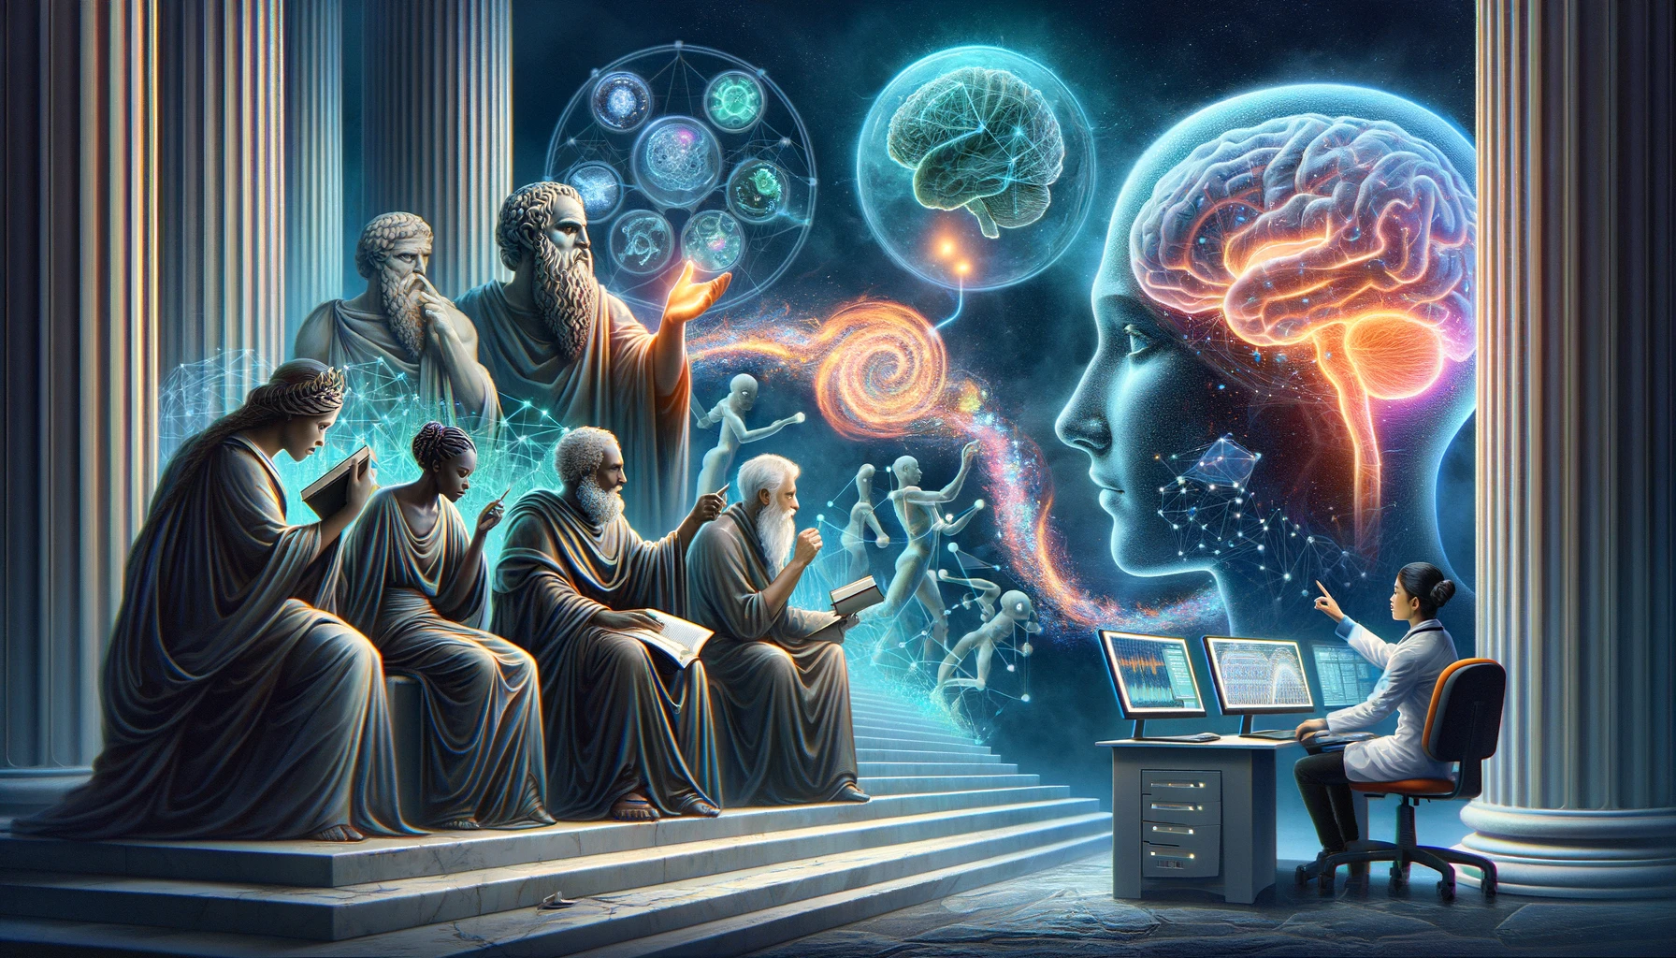
Nosso contexto histórico
Notes:
[antes de qualquer coisa eu gostaria de conversar sobre] o momento histórico que estamos vivendo.
O que é a inteligência? Essa é uma das perguntas mais antigas e profundas da humanidade
Ela é a ainda mais urgente no momento que estamos vivendo:
A cada dia ficção científica se torna mais realidade
Diversas mudanças de paradigma estão logo no horizonte:
Engenharia genética, CRISPR, mRNA
Estamos cada vez mais próximos de congelar o envelhecimento e talvez revertê-lo
Tratamentos inéditos e extremamente promissores com psicodélicos
Fusão nuclear, supercondutor em temperatura ambiente,
Foguetes reutilizáveis e mais eficientes,
Computação quântica,
e principalmente inteligência artificial
Cada uma dessas revoluções sem precedentes há poucos anos seria ficção científica absoluta, hoje estão em nosso horizonte de possibilidades
Inclusive, essa imagem foi criada por uma inteligência artificial a partir de um dos parágrafos de introdução do meu TCC
Essa imagem foi criada por uma inteligência artificial a partir de um parágrafo do meu TCC. Há 6 meses isso seria inimaginável.
Nele eu falo sobre como a jornada para compreender a cognição vem desde os gregos há 5 mil anos antes de Cristo até nossos neurocientistas computacionais da atualidade
Aqui eu quero chamar atenção para o fato de que
Cada milimetro avançado na compreensão da cognição, gera progresso exponencial para toda a humanidade
O que tudo isso tem em comum? Inteligência como matéria prima
Portanto, cada milímetro que avançamos na compreensão e expansão da inteligência, rende juros exponenciais em progresso.

Slide 10
Inferência Ativa
Notes:
Nesse contexto surge a INFERÊNCIA ATIVA
Inferência Ativa é justamente uma das principais teorias para explicar formalmente a inteligência e o comportamento de

Slide 11
Inferência Ativa (AIF)
Arcabouço teórico para explicar cognição e comportamento de qualquer organismo a partir de princípios fundamentais
Notes:
A Inferência Ativa é um arcabouço teórico ambicioso que busca explicar cognição e comportamento de qualquer organismo a partir de princípios fundamentais.

Slide 12
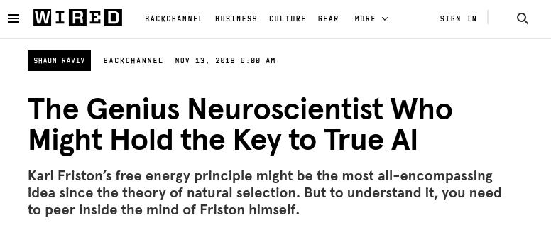
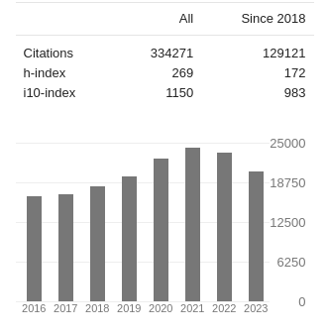
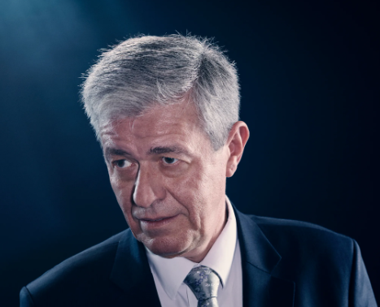
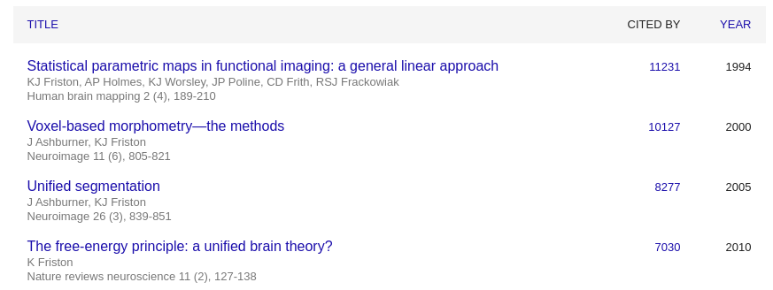
Notes:
O autor dessa teoria é o Neurocientista britânico Karl J Frinston.
Ele coleciona diversos prêmios e reconhecimentos por suas contribuições na área de Neuroimagiologia, e neurociência teórica.

Slide 13
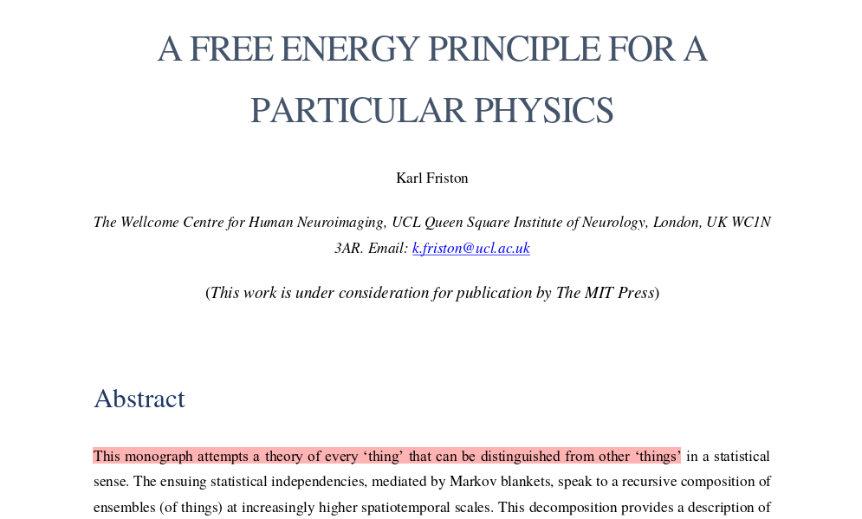
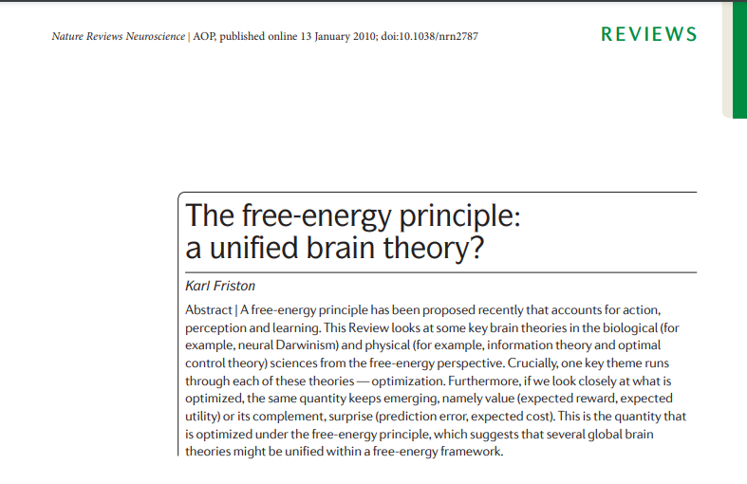
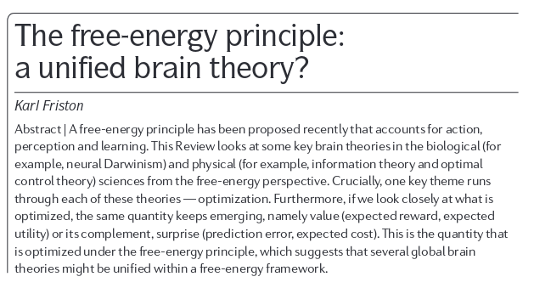
Notes:
O princípio da energia livre.
Nada menos que uma proposta de teoria de tudo para a neurociência.
O princípio da energia livre, a grosso modo, é uma generalização ainda da Inferência Ativa, ele busca explicar a existência de sistemas dinâmicos em equilíbrio não estacionário…
Parece complicado né,

Slide 14
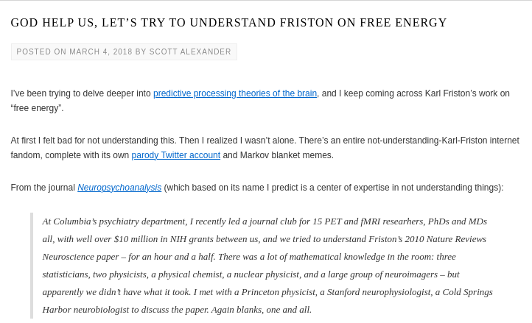
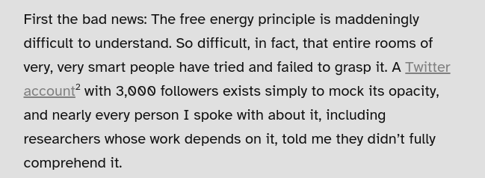
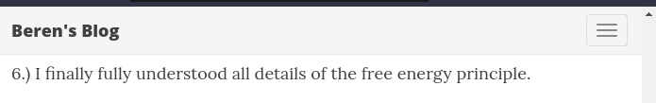
Notes:
E é, complicado mesmo hahahah
Para a nossa sorte, minha e de vocês, eu não entro no princípio da energia livre, mas nosso foco hoje na teoria da Inferência Ativa, que é derivada dele.

Slide 15
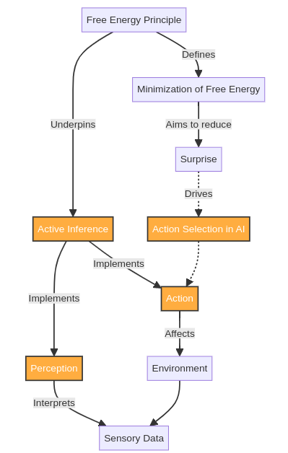
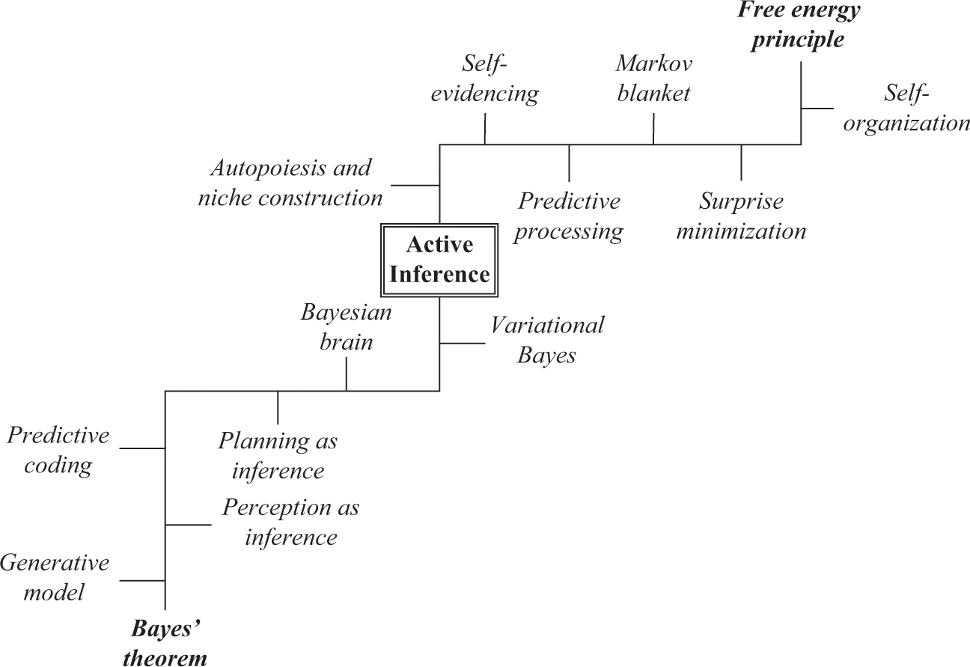
Notes:
Nosso escopo é estritamente na Inferenca Ativa
Ela se concentra em explicar comportamento e cognição de organismos que interagem com seus ambientes, ou seja agentes
Nessas imagens eu trouxe representações de como a Inferência Ativa se situa no panorama das ideias

Slide 16
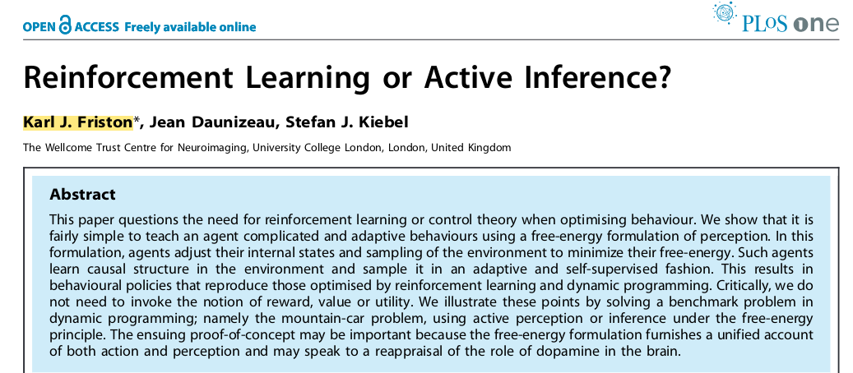
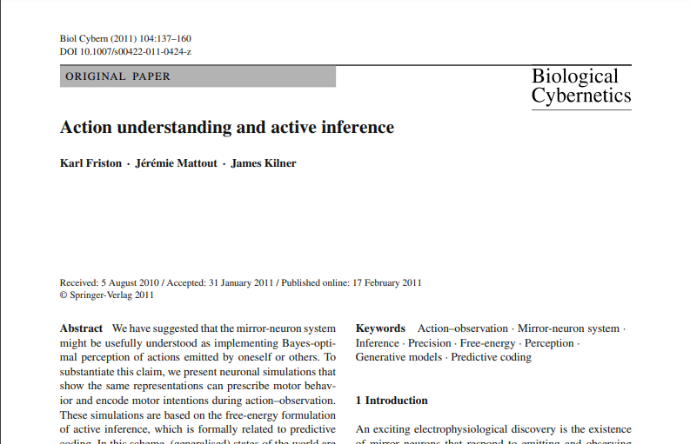
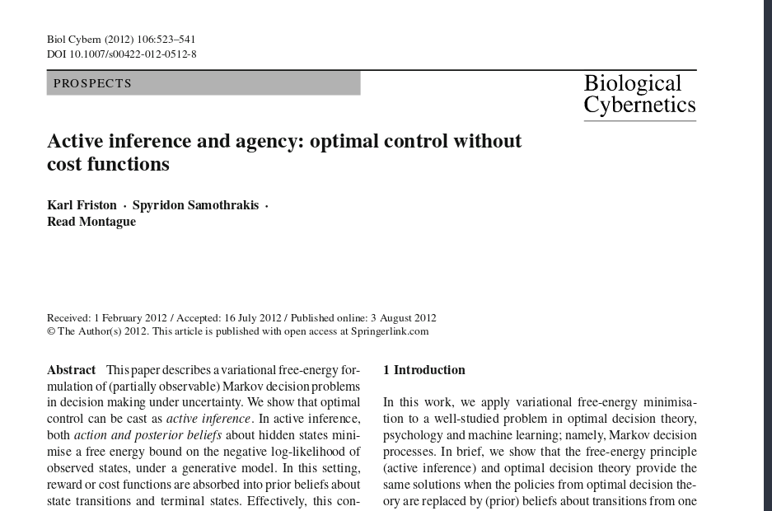
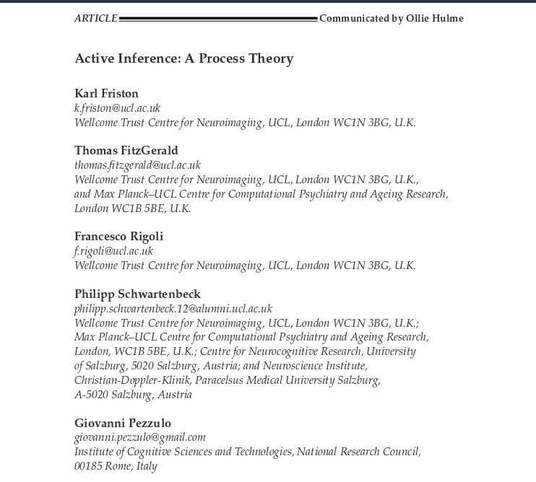
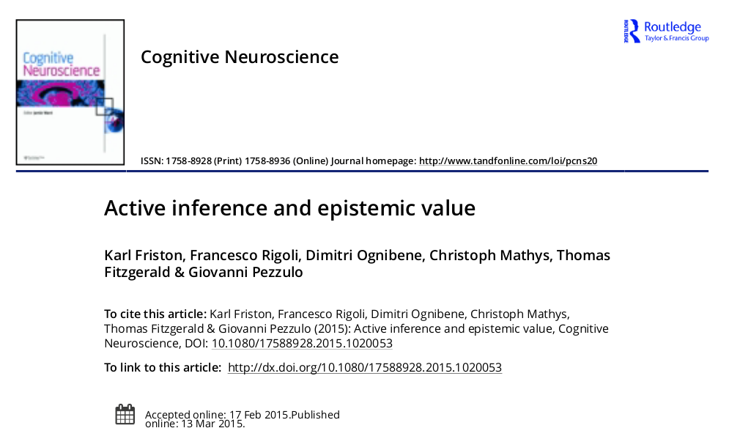
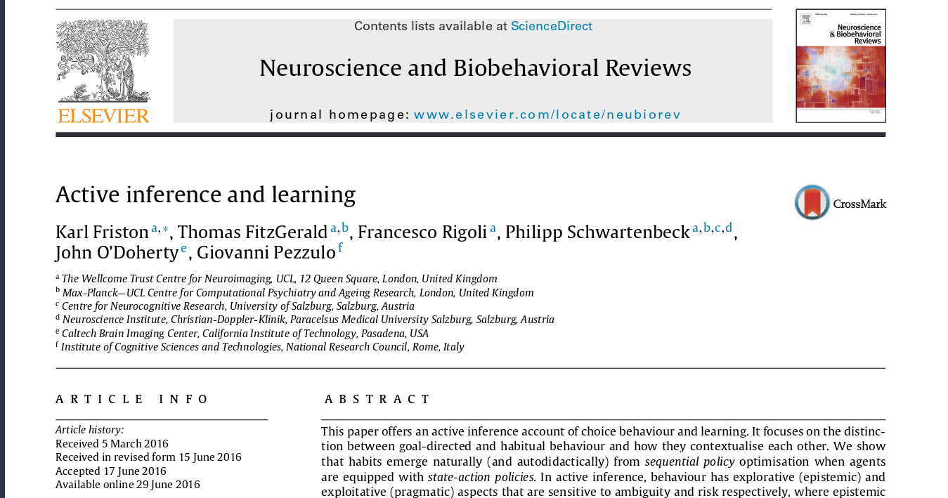
Breve história da AIF
(2009)
(2009)
Notes:
Frinston propôs a Inferência ativa originalmente em 2009, seguido de uma série de outras publicações expandindo e aprofundando o tópico.

Slide 17
AIF é
um princípio normativo que propõem postulados sobre o que um organismo deve fazer para continuar existindo e porque esses postulados o ajudariam nessa tarefa
uma teoria de processo que explica mecanísticamente como os organismos podem implementar os postulados normativos

Slide 18
Ideia Central da AIF
O comportamento, cognição, e adaptação de qualquer organismo podem ser vistos como:
propriedades emergentes de um processo de inferência no qual agentes buscam ativamente minimizar a "surpresa" de cada nova percepção sensorial,
tanto por meio de ações quanto por meio da atualização de suas crenças.
Agentes, estão incessantemente empenhados em minimizar a surpresa dos estímulos sensoriais que recebem.
Sob esta ótica, a essência do comportamento inteligente pode ser interpretada como uma propriedade emergente desse contínuo esforço para alinhar percepções com expectativas (TSCHANTZ et al., 2020a; COSTA et al., 2020; PARR; PEZZULO; FRISTON, 2022)
Essa teoria tem se Destacado
Notes:
A ideia central da Inferência Ativa é que
QUALQUER organismo que interage com seu ambiente, ou seja, um AGENTE
Tem como ímpeto fundamental de MINIMIZAR A SURPRESA dos estímulos sensoriais que recebe
INFERÊNCIA ATIVA permite FORMALIZAR qualquer COMPORTAMENTO INTELIGENTE
como PROPRIEDADE EMERGENTE dessa otimização da surpresa das observações.
[apresentar o ciclo de percepção-ação na imagem] Ou seja, qualquer agente está em um ciclo contínuo no qual ele observa seu ambiente,
Sob essa ótica, qualquer comportamento inteligente como ação, cognição e aprendizado
podem ser vistos como PROPRIEDADES EMERGENTES dessa otimização da surpresa nas observações

Slide 19
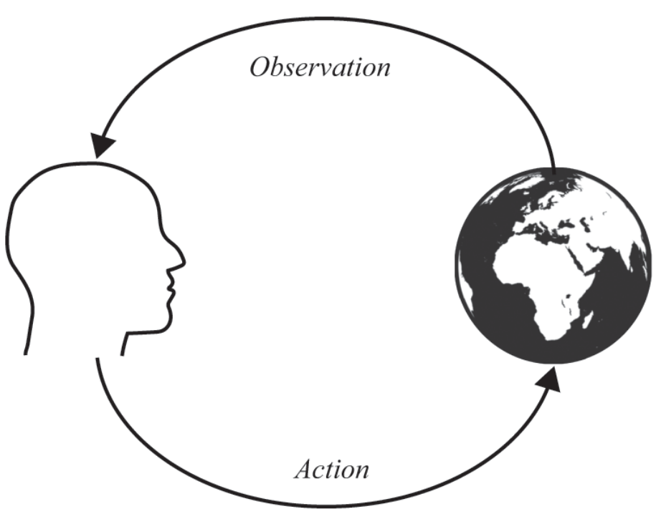
Postulado: ciclo de interação
Todo organismo interage com o seu ambiente em um ciclo de percepção-ação contínuo
Esse ambiente apresenta diversos desafios a existência do agente
A única forma de permanecer existindo é adquirir alguma forma de controle adaptativo desse ciclo
Notes:
Todo organismo precisa interagir com seu ambiente. Isso ocorre por meio de um ciclo contínuo de ação-percepção no qual o organismo \textbf{observa} o seu ambiente e \textbf{age} de modo a modificá-lo
Esse ambiente, entretanto, apresenta desafios formidáveis a continuidade de sua existência.
Desse modo, a única forma de um organismo permanecer existindo é se ele adquirir alguma forma de \textbf{controle adaptativo} de seu ciclo de ação-percepção
AIF é uma solução normativa para esse problema de controle adaptativo

Slide 20

Postulado: modelo probabilístico
Agentes mantêm crenças probabilísticas sobre:
a dinâmica de estados do seu ambiente e
como cada estado pode provocar diferentes percepções sensoriais
Esse modelo é chamado de generativo
O agente prediz o que observará caso aja de uma forma ou de outra
Notes:
Qualquer organismo interagindo com seu ambiente mantém um modelo probabilístico do seu ambiente
Esse modelo representa crenças probabilísticas sobre
A dinâmica do seu ambiente e
como cada estado elicita diferentes percepções sensoriais no agente
Esse modelo é chamado generativo porque permite que o agente gere predições sobre quais sensações espera observar.

Slide 21
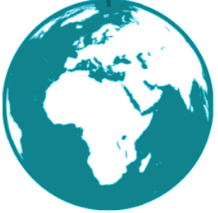
Postulado: imperativo único
Todas as facetas do comportamento e cognição de qualquer organismo seguem um único imperativo:
minimizar a surpresa das suas observações
Surpresa = (observação obtida - observação esperada)
Notes:
Todas as facetas de comportamento e cognição de qualquer organismo seguem um único imperativo:
minimizar a surpresa das suas observações sensoriais.
Surpresa nesse contexto se refere ao erro de predição, a discrepância entre a observação obtida e a observação esperada segundo o modelo generativo do organismo

Slide 22
Postulado: atividade pra não virar saudade
A surpresa de uma observação não pode ser minimizada diretamente nem de forma passiva
Para minimizar a surpresa de suas observações:
Atualizar suas crenças para conformar observações: preditas → obtidas
Agir no ambiente para conformar observações: obtidas → preditas
Notes:
A surpresa não pode ser minimizada direta nem passivamente, apenas \textbf{atualizando as crenças} para se conformarem às observações ou \textbf{agindo} para conformar o ambiente às crenças \cite{Parr2022, DaCosta2020, Smith2021Step}

Slide 23
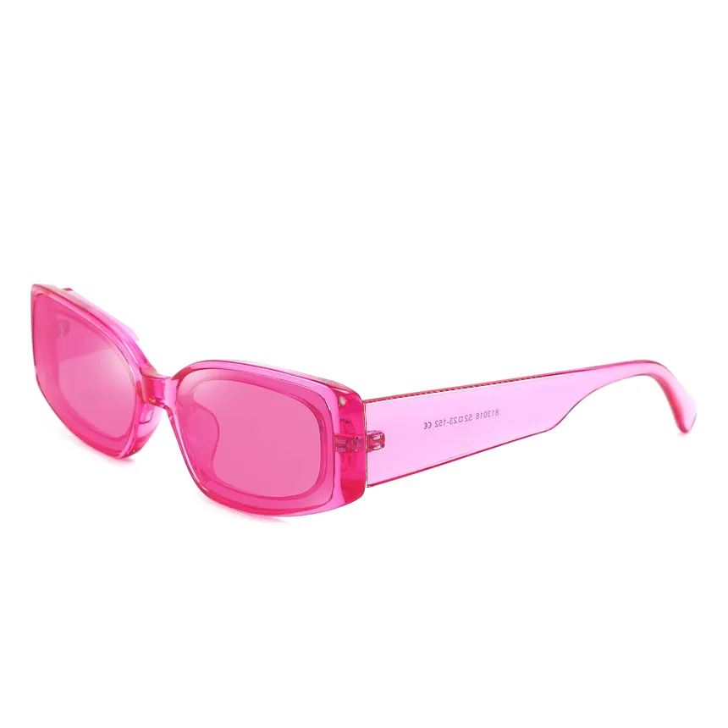
Postulado: viés de otimismo
Preferências são representadas como priors no modelo generativo do agente
Observações preferidas são assumidas como mais prováveis
Observações indesejadas são assumidas como improváveis portanto surpreendentes
Notes:
as preferências e objetivos do agente são representadas como priors no modelo generativo do agente.
Isto é, observações preferidas são assumidas como mais prováveis.
Esse viés de otimismo torna resultados não preferidos como literal e tecnicamente “surpreendentes”, ou seja, desviantes dos priors.
Por exemplo:

Slide 24
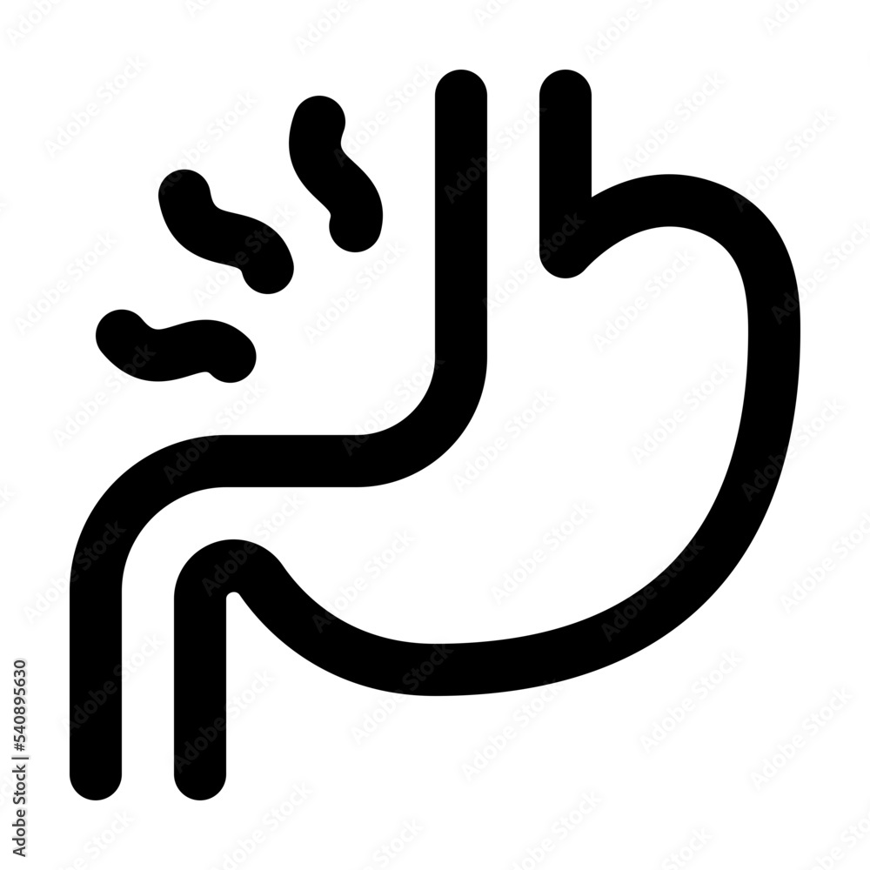




Exemplo de prior na fome de um agente AIF
Notes:
Desse modo, se eu estou com fome é mais provável que eu procure comida do que fique parado, precisamente porque estar com fome é inconsistente com minhas preferências (ou seja, estatisticamente surpreendente), e eu espero que comer produza sentimentos de saciedade (minimizando a surpresa)

Slide 25
Postulado: auto-evidenciamento
AIF pode ser compreendida como a minimização da surpresa por meio da percepção e ação além da realização de suas preferências para minimizar a surpresa que esperam encontrar no futuro
Essa conceituação de comportamento pode ser resumidamente descrita como auto-evidenciamento
Assim, podemos formular o ciclo de percepção-ação da seguinte forma:

Slide 26
Ciclo de ação e Percepção
Agentes percebem o mundo minimizando a surpresa de suas observações, garantindo que seu modelo é consistente com suas observações passadas
Agentes agem minimizando a surpresa esperada, tornando observações futuras sejam consistentes com seu modelo
Auto-evidenciamento
Notes:
Agentes percebem o mundo por meio da minimização da surpresa, garantindo que seu modelo é consistente com suas observações passadas.
Agentes agem minimizando surpresa esperada, para tornar as observações futuras consistentes com o seu modelo.

Slide 27
Assim,
assumindo as premissas apresentadas, é possível descrever o comportamento de organismos viáveis como performando AIF
Resta apenas explicar como um agente implementaria esses postulados
Notes:
[Ler slide]
E é aí que entra nosso [POMDP]

Slide 28
POMDP
Notes:
POMDP!
Partially
Observable
Markov
Decision
Process
Processo de decisão Markoviano parcialmente observável

Slide 29
POMDP
Descreve crenças sobre estados abstratos do mundo
suas mudanças esperadas ao longo do tempo, e
como ações são escolhidas para alcançar resultados preferidos
Markoviano:
conhecimento passado está integrado ao presente, portanto crenças atuais são suficientes para decidir quais ações tomar
Parcialmente observável:
o agente não tem acesso aos estados verdadeiros
deve inferir a probabilidade de estar em um estado oculto com base em observações
Processo de Decisão Markoviano Parcialmente Observável
Notes:
Um POMDP descreve crenças sobre estados abstratos do mundo
as mudanças esperadas nesses estados ao longo do tempo
e como ações são escolhidas baseadas nessas crenças

Slide 31
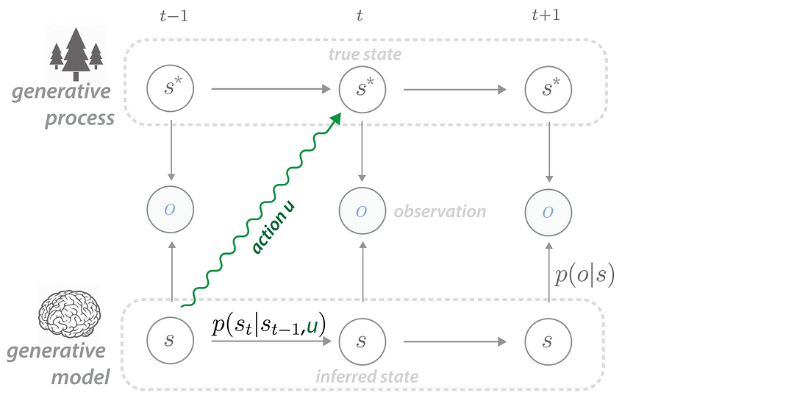
Formalização do agente AIF
Notes:
A cada instante t, o verdadeiro estado s* do ambiente varia de acordo com alguma dinâmica que é influenciada pelas ações do agente
Esse estado verdadeiro do ambiente é inacessível para os agentes,
agentes só tem acesso a OBSERVAÇÕES o geradas a partir do estado verdadeiro
A partir dessas observações, o agente opera sobre estados ocultos s, que ele infere (acredita) serem os estados do ambiente, visto que ele não tem acesso aos estados verdadeiros
Assim, o agente mantém um MODELO GENERATIVO do mundo: ou seja crenças sobre estados ocultos e sua dinâmica:
A probabilidade de transitar de um estado S(t - 1) para um estado S(t ) a partir da ação u
E a probabilidade de, estando no estado S(t + 1) , obter a observação O(t + 1)
A partir dessa formalização podemos especificar o [Modelo Generativo do agente]

Slide 32
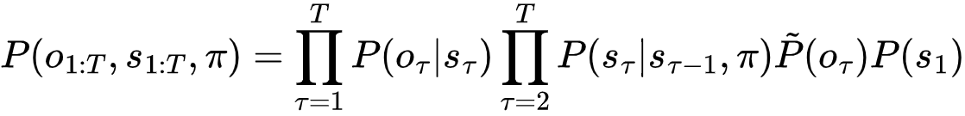
Modelo Generativo do agente
Pior preferences: probabilidade atribuída a cada observação. Viés de otimismo
Observation likelihood: crença sobre como estados ocultos geram observações
Matriz C
Matriz A
Transition likelihood: crença sobre como um estado oculto transita para outro mediante a determinada ação
Matriz B
Notes:
[A partir dessa formalização podemos especificar o] Modelo Generativo do agente
Ele é uma distribuição de probabilidades conjunta sobre as observações, os estados ocultos, e as policies- sequências de ações- que um agente pode tomar
Esse modelo é fatorado em quatro componentes:
Observation likelihood
Transition likelihood
Prior Preferences
Computacionalmente representamos cada uma dessas distribuições de probabilidade como Matrizes

Slide 33
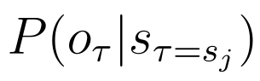
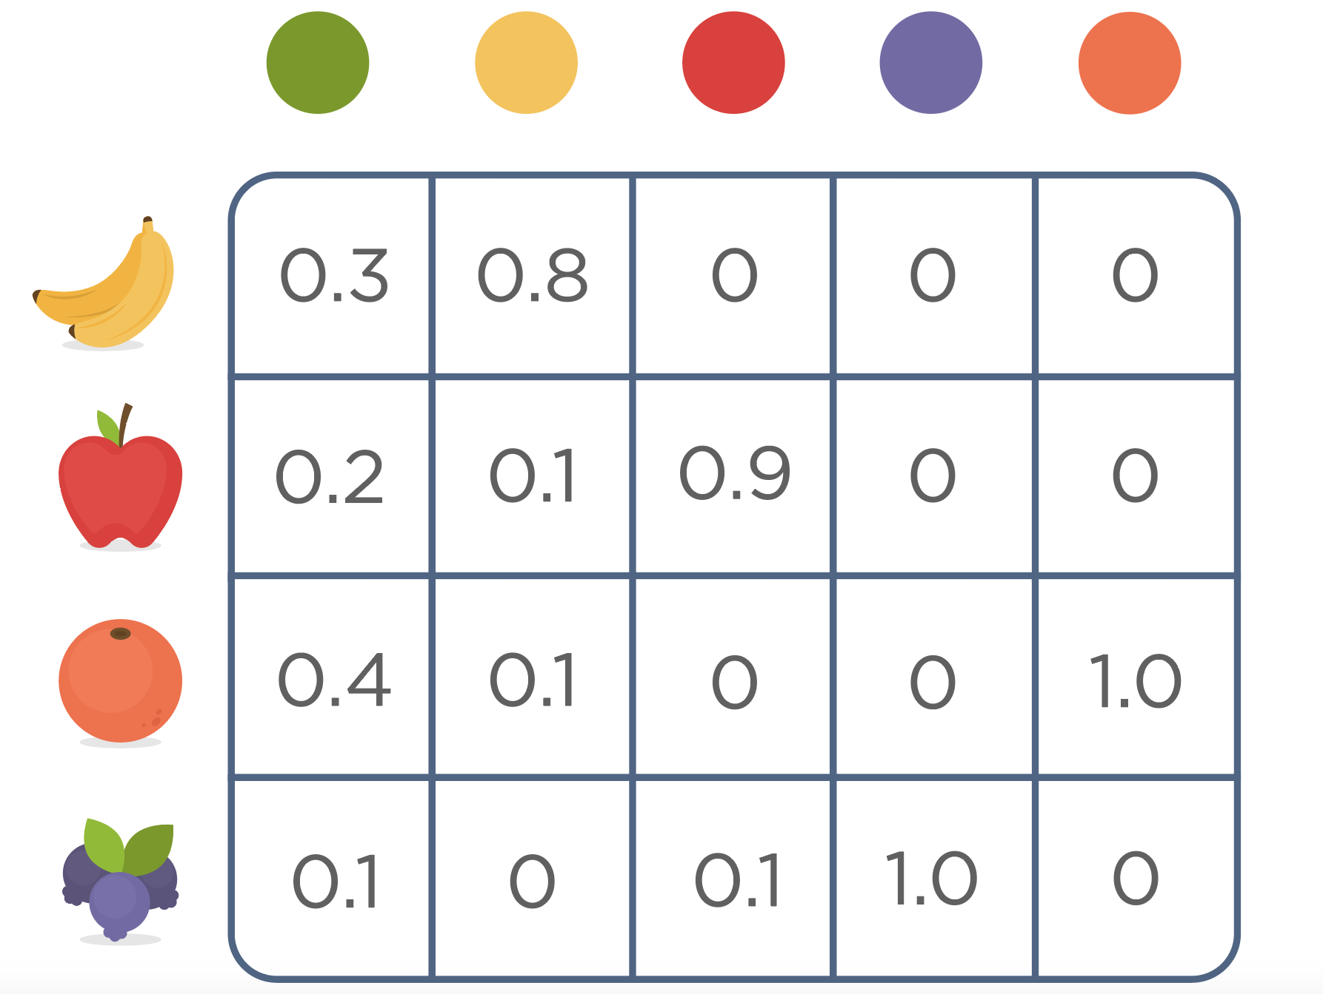
Matriz A
A[i,j] representa a probabilidade que o agente atribui de obter a observação i estando no estado j
Cada coluna A[:,j] é um vetor de parâmetros categóricos para a distribuição:
Observações
Estados
0.2
0.1
0.8
0.5
0.8

Slide 34
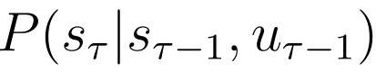
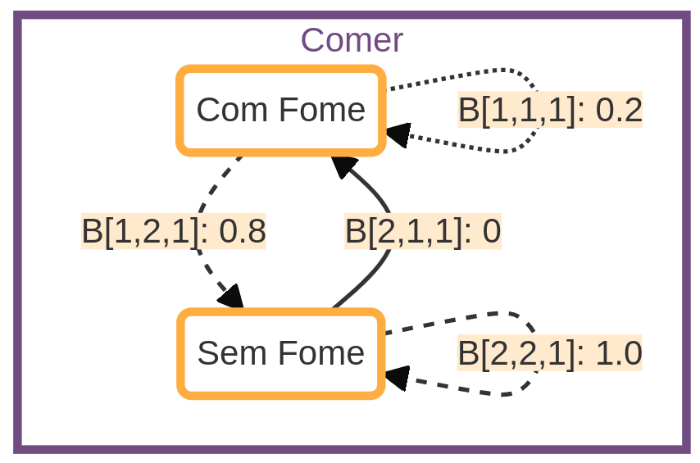
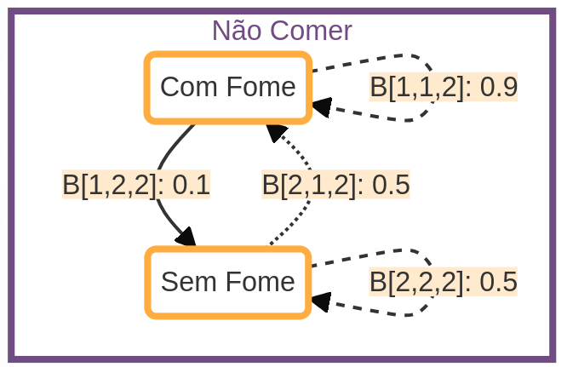
Matriz B
B[i,j,k] representa a probabilidade que o agente atribui de obter a transitar do estado i para o estado j a partir da observação k
C: 0.2 NC: 0.8 | C: 1 NC: 0
C: 0.1 NC: 0.9 | C: 0.5 NC: 0.5

Slide 36
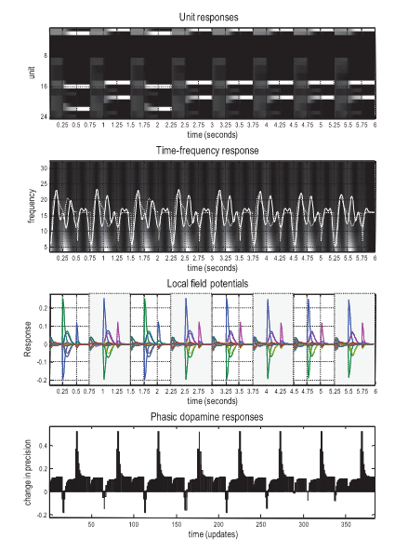
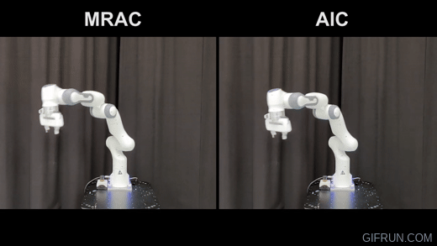
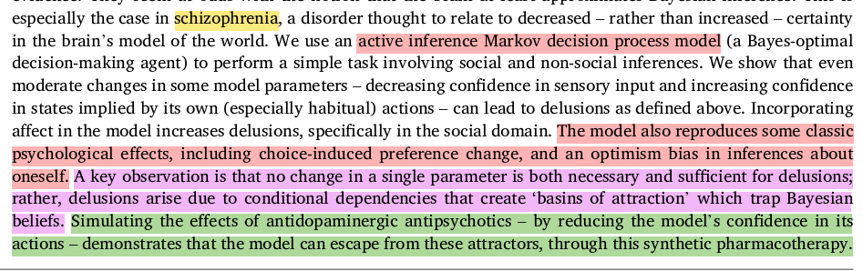
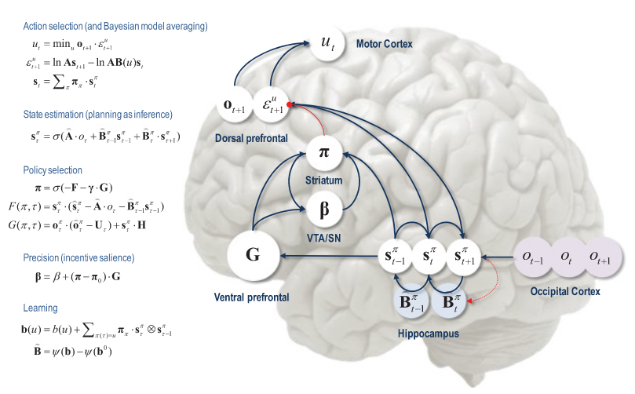
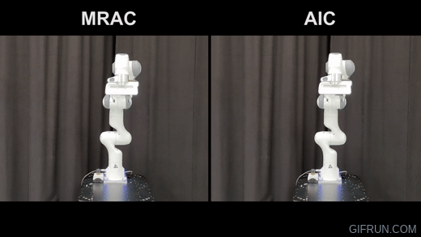
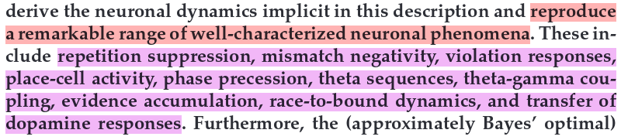
Aplicações da AIF
AIF tem se destacado pelo seu poder explicativo e diversidade aplicações

Slide 37
Aplicações da AIF : Dinâmica Neural
Tem se destacado pelo seu poder explicativo e diversidade aplicações

Slide 38
Aplicações da AIF : Braço Robótico
Tem se destacado pelo seu poder explicativo e diversidade aplicações

Slide 39
Aplicações da AIF : Psicopatologias
Tem se destacado pelo seu poder explicativo e diversidade aplicações

Slide 40
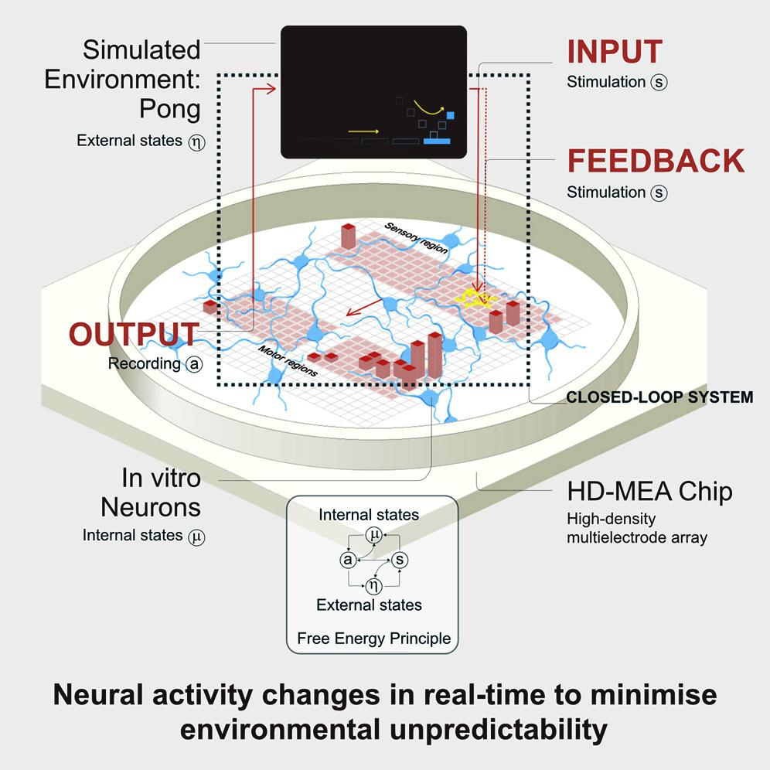
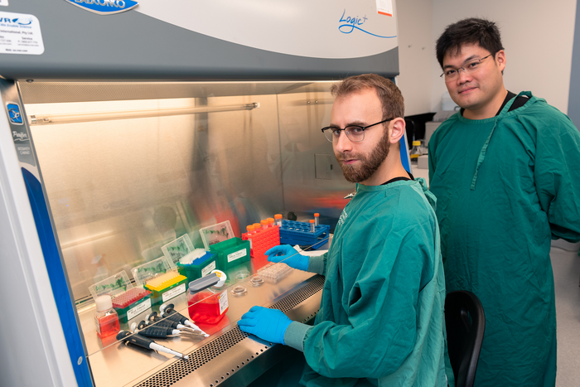
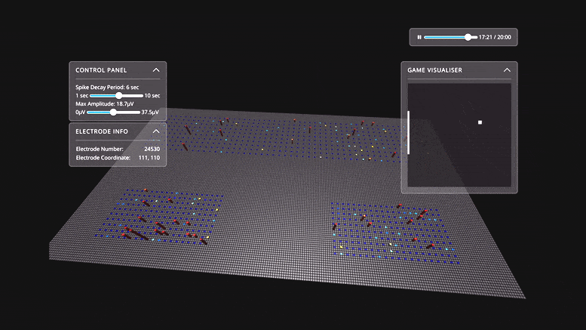
Aplicações da AIF : DishBrain
Demonstrou que culturas de neurônios in vitro podem exibir inteligência biológica em tempo real ao serem integrados em um ambiente virtual por meio de protocolos derivados da AIF
Notes:
DishBrain foi um sistema desenvolvido por Kagan e seus colaboradores, para conectar neurônios a um ambiente virtual em tempo real.
O DishBrain é o primeiro sistema bio-sintético em tempo real que demonstrou aprendizado orientado a objetivos.
Conseguiram isso usando protocolos baseados na INFERENCIA ATIVA.
Eles simplesmente ensinaram neurônios a jogar pong.
EM CINCO MINUTOS.
Eu fiquei completamente encantado com essa pesquisa… Foi a principal inspiração para esse meu trabalho
Na verdade, não fui apenas eu que fiquei impressionado

Slide 41
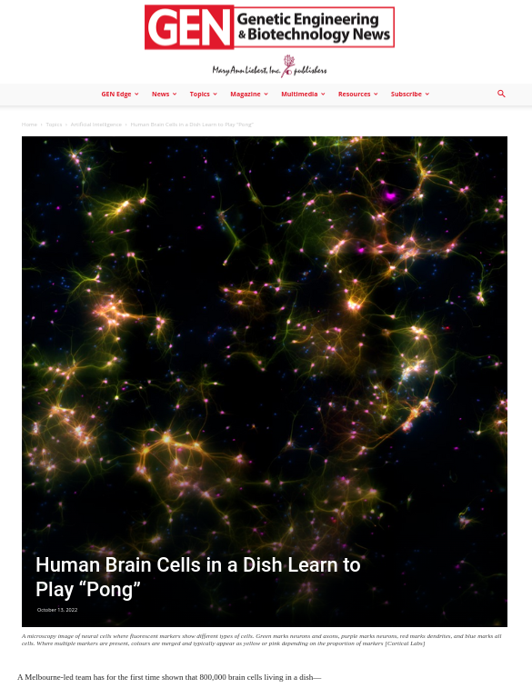
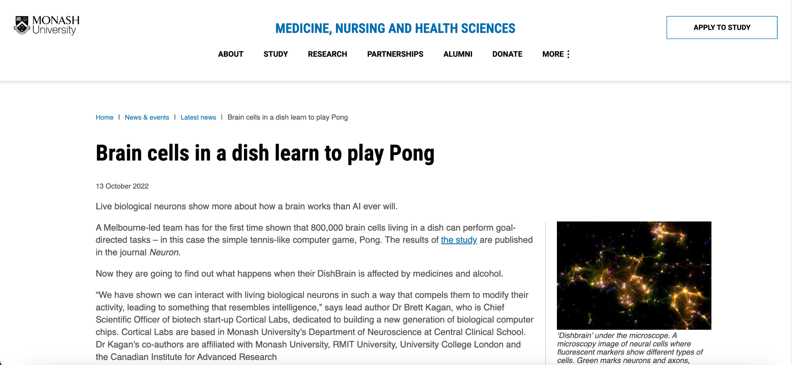
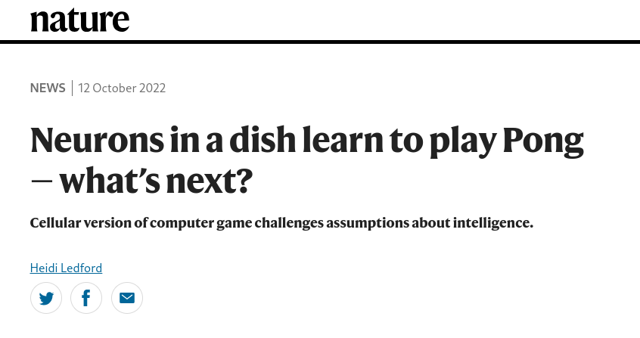
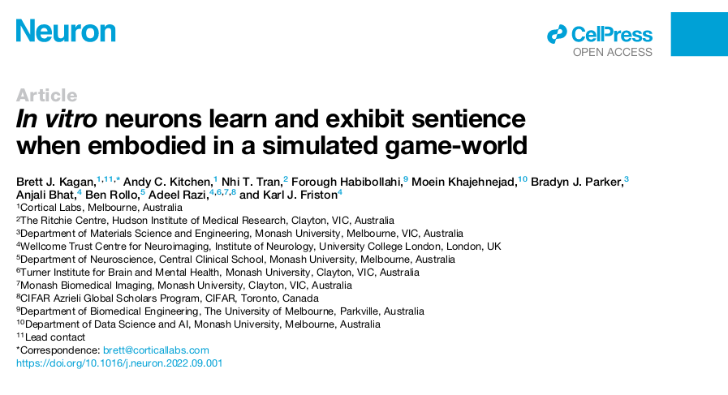
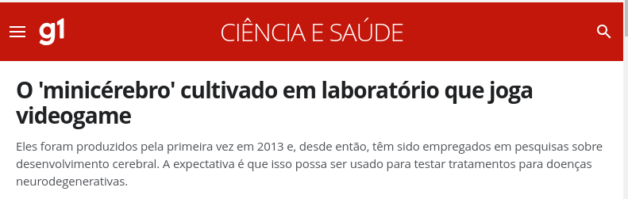
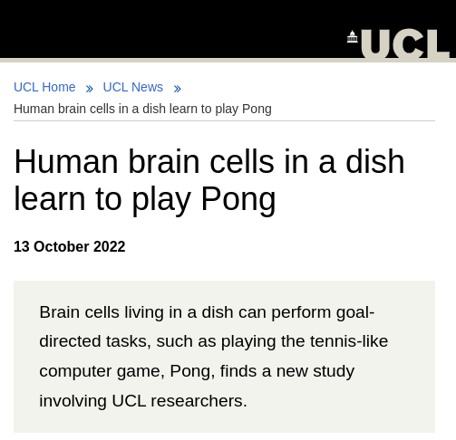
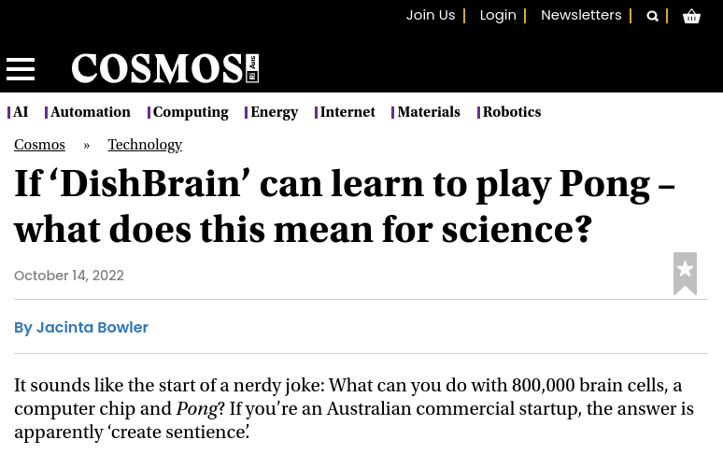

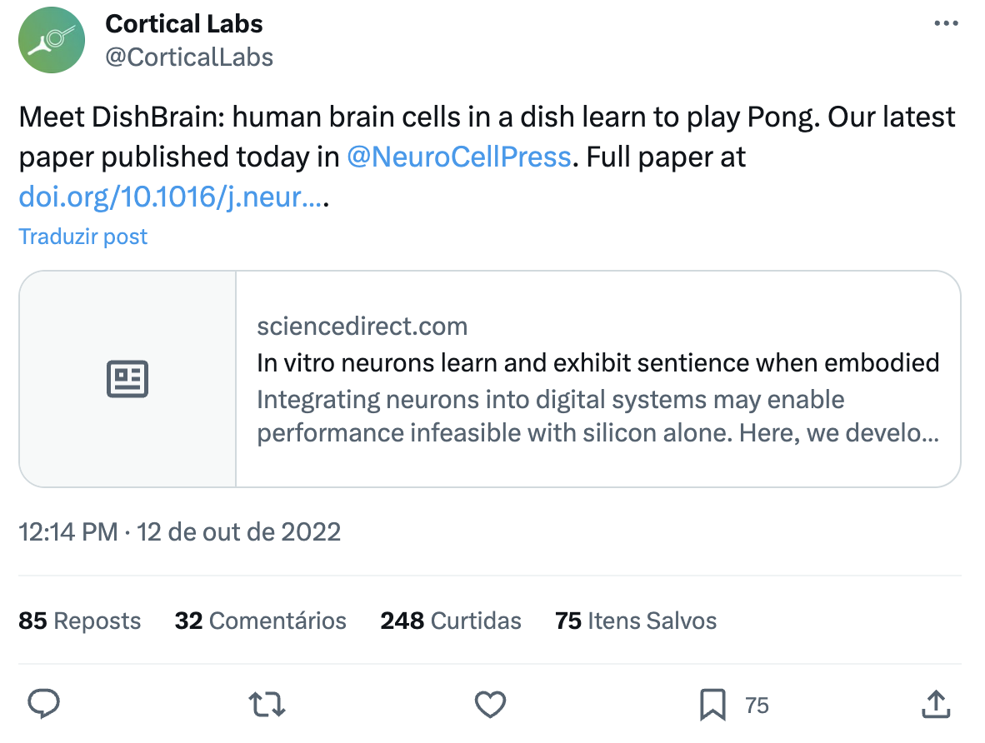
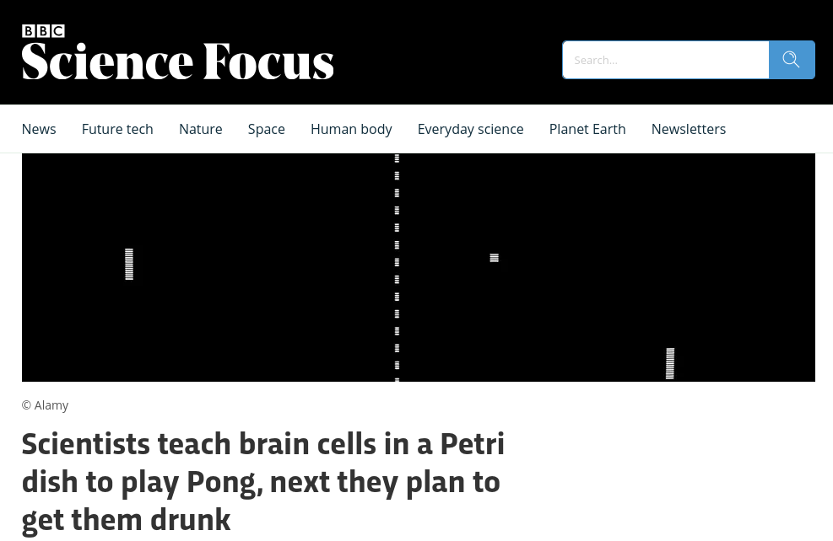
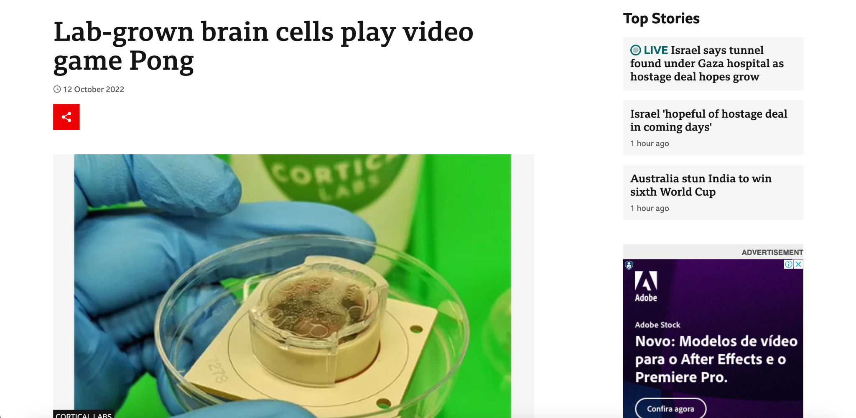
Notes:
[Não fui só eu que fiquei impressionado]
Assim, a partir do DishBrain, me veio a seguinte pergunta de pesquisa:

Slide 42
Pergunta
Se substituirmos os neurônios,
que teoricamente operam sob a AIF, por um modelo computacional de AIF, no mesmo* ambiente virtual Pong, por meio dos mesmo protocolos de interação, como esse modelo de AIF se comportaria comparado ao DishBrain?
Notes:
[ler o slide]
A partir dessa pergunta, desenvolvi a seguinte hipótese

Slide 43
Hipótese
“Um modelo de AIF, integrado a um sistema computacional inspirado no DishBrain, exibirá aprendizado e performance comparáveis”
Notes:
[ler o slide]
Com essa hipótese em mãos, vamos arregaçar as mangas e trabalhar no plano de ação

Slide 44
Pong

Slide 45
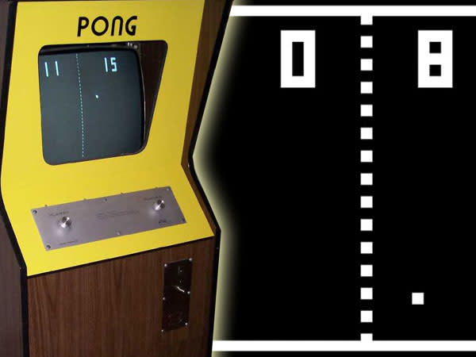







Atari PONG: O Pioneiro
Notes:
Lançado em Junho de 1972, Pong foi o primeiro videogame comercialmente bem-sucedido, baseado em uma representação gráfica simples de um jogo de tênis.
Pong permite aos jogadores controlar raquetes virtuais para rebater uma bola
Desenvolvido pela Atari Inc., por Nolan Bushnell e Ted Dabney, Pong representou um marco na indústria de jogos, iniciando a era dos videogames de arcade.
Pong gerou quatro vezes mais receita do que outras máquinas operadas por moedas na época, resultando em milhares de unidades vendidas e imitações por concorrentes.
inspirou a criação de produtos subsequentes, como o Home Pong, um dos primeiros jogos domésticos, lançado em 1975.

Slide 46
DishBrain

Slide 47

Componentes do DishBrain
Pong
Neurônios
HD-MEA

Slide 48


DishBrain: Pong
hit
miss
Notes:
No DishBrain o que mais nos interessa é:
a bola em trânsito,
acertos e
erros

Slide 49



DishBrain: Neurônios
Notes:
Neurônios humanos e de ratos

Slide 50






DishBrain: HD-MEA
Notes:
High Definition Multi-Electrode Array: Matriz de eletrodos de alta definição
Chip utilizado para ler a atividade elétrica e fornecer pulsos elétricos aos neurônios

Slide 51



Slide 53
Hipótese
“Um modelo de AIF, integrado a um sistema computacional inspirado no DishBrain, exibirá aprendizado e performance comparáveis”
Notes:
[ler o slide]
Com essa hipótese em mãos, vamos arregaçar as mangas e trabalhar no plano de ação

Slide 54
Objetivo
Testar a hipótese:
Desenvolver um sistema computacional inspirado no DishBrain com um modelo de modelo computacional de AIF
Medir e analisar o desempenho e aprendizagem do sistema
Comparar nossos achados com o DishBrain
Notes:
Assim, nosso objetivo é direto: avaliar nossa hipótese de tabalho
Esse objetivo se divide em três:

Slide 55
Desenvolvemos
Notes:
Para atingir nossos objetivos, nos desenvolvemos,

Slide 56


Desenvolvemos
Ambiente Pong
Notes:
Uma versão de Pong inspirado no Pong do DishBrain

Slide 57

Desenvolvemos
Ambiente Pong
Agente AIF
Notes:
um agente computacional baseado em Inferência Ativa

Slide 58

Desenvolvemos
Ambiente Pong
Agente AIF
GridLink
Notes:
Uma interface computacional para integrar o AGENTE ao AMBIENTE

Slide 59


Desenvolvemos
Ambiente Pong
Agente AIF
GridLink
PingPOMDP
Notes:
E o PingPOMDP que orquestra todos os outros compenentes para

Slide 60
Notes:
Então, essa figura é um bom resumo do trabalho
[E este…]
Vamos entender cada um desses componentes,
Mas para realmente entender o PingPOMP, precisamos abordar um pouco mais sobre a sua inspiração:

Slide 61

Notes:
E este é o esquema geral do DishBrain
Neurônios são estimulados e lidos pela MEA, que os permite interagir com o Pong.

Slide 62




Notes:
Desse modo, o modelei o DishBrain da seguinte forma:
os neurônios foram abstraidos por um modelo de AIF
o Pong foi abstraindo por minha implementação de Pong
Desenvolvemos a interface GridLink especialmente para abstrair a MEA e seus protocolos
Esses três elementos juntos e orquestrados compõem o PingPOMDP
Agora vamos nos aprofundar no elemento central desse trabalho:

Slide 64
GridLink
Notes:
A interface GridLink!

Slide 65
GridLink
Interface que permite utilizar protocolos inspirados no DishBrain para integrar agentes com ambientes
No DishBrain, a MEA integra neurônios a um ambiente Pong
No PingPOMDP, a GridLink integra um agente AIF com nosso ambiente Pong
Notes:
GridLink é a interface central desse projeto, ela utilizar protocolos inspirados no DishBrain para integrar agentes com ambientes
Assim como no DishBrain, a MEA integra neurônios a um ambiente Pong,
No PingPOMDP, a GridLink integra um agente AIF com nosso ambiente Pong
Então vamos começar vendo como o Kagan conseguiu integrar os neurônios ao ambiente

Slide 66
Fundamento do DishBrain
Integrar neurônios ao ambiente por meio de um ciclo fechado de leitura e estímulo eletrofisiológico
Notes:
O fundamento do DishBrain é a integração dos neurônios com o ambiente Pong a partir de um
Ciclo fechado de leitura e estímulo eletrofisiológico
Essa integração ocorre por meio dos seguintes [protocolos específicos]
administrados pela MEA
Esse ciclo ocorre por meio da MEA a partir de uma série de protocolos desenvolvidos pelo Kagan
A partir dos seguintes protocolos:
A ideia é justamente inbuir os neurônios no mundo virtual, porque segundo a AIF,

Slide 67
Protocolos do DishBrain
Determinam como os eletrodos serão utilizados para:
Representar o ambiente para os neurônios (protocolos de estímulo)
Interpretar os neurônios para agir no ambiente (protocolos de controle)
Notes:
Esses protocolos determinam como os eletrodos serão utilizados para
representar o ambiente para os neurônios e
interpretar a atividade dos neurônios para gerar ações no ambiente
A representação do ambiente para os neurônios se dá por meio dos Protocolos de Estímulos
A interpretação da atividade neuronal em ações se dá por meio do Protocolo de Controle

Slide 68

Protocolos do DishBrain: MEA
Notes:
A MEA foi dividida em uma área sensorial e regiões motoras
Dentro da região sensorial oito eletrodos foram selecionados como eletrodos de estímulo
Esses eletrodos de estímulo que administram qualquer impulso elétrico para os neurônios
As regiões motoras lêem a atividade elétrica em seus eletrodos. Elas foram definidas arbitrariamente da seguinte forma:
Caso haja mais atividade elétrica nas regiões 1, a raquete será movida para cima. Caso haja mais atividade elétrica na região 2 a raquete será movida para baixo.
A ideia foi justamente fazer com que os neurônios necessariamente alterem sua estrutura e atividade elétrica para de fato controlar adequadamente a raquete de modo a não perder o jogo.

Slide 69
Protocolos do DishBrain: MEA
Notes:
A MEA foi dividida em uma área sensorial e regiões motoras
Dentro da região sensorial oito eletrodos foram selecionados como eletrodos de estímulo
Esses eletrodos de estímulo que administram qualquer impulso elétrico para os neurônios
As regiões motoras lêem a atividade elétrica em seus eletrodos. Elas foram definidas arbitrariamente da seguinte forma:
Caso haja mais atividade elétrica nas regiões 1, a raquete será movida para cima. Caso haja mais atividade elétrica na região 2 a raquete será movida para baixo.
A ideia foi justamente fazer com que os neurônios necessariamente alterem sua estrutura e atividade elétrica para de fato controlar adequadamente a raquete de modo a não perder o jogo.

Slide 70


Modelagem da MEA na GridLink
Notes:
Na GridLink utilizamos uma matriz para representar a MEA
Cada célula da matriz pode apresentar valor 1 para representar atividade elétrica naquela região, ou 0 para ausência de atividade elétrica

Slide 71




GridLink no PingPOMP
estímulo
controle
Notes:
No PingPOmDP utiliei um bem menor porque do contrário não executaria
2x3
obervação necessariamente vai ser só a primeira fileira da matriz, um vetor três elementos binários

Slide 72


Interpretação de ações
[ 1]: paddle_up
[0]: paddle_down
Notes:
No DishBrain a raquete é movida para cima caso

Slide 73




Representação do ambiente
Em nosso contexto, a principal variável de interesse é a:
Posição relativa da bola em relação a raquete
Essa posição relativa é representada no DishBrain como ativação de um dos 8 eletrodos de estímulo da MEA
Posição relativa da bola representada em um dos 8 eletrodos de estímulo
Notes:
Um ambiente é definido pelo estado de suas variáveis a cada instante
Em nosso contexto, a principal variável de interesse é a:
Posição relativa da raquete em relação a bola
No DishBrain essa posição relativa é representada como ativação de um dos 8 eletrodos

Slide 74


Protocolo: Estímulo Sensorial
Observações possíveis:
[1,0,0] bola acima
[0,1,0] bola alinhada
[0,0,1] bola abaixo
Notes:
[Ler slide]

Slide 75


Fechamos o ciclo
[0,1,0]
GameState
[0]
paddle_down
Notes:
Assim fechamos os ciclo
Dessa forma, os protocolos conseguem:
tanto interpretar a atividade do agente como uma ação no ambiente
quanto representar o estado do ambiente
Porém ainda resta uma pergunta fundamental: [como ensinar os neurônios a jogar?]

Slide 76
Como ensinar neurônios a jogar?
Além de apenas representar o estado do ambiente precisamos ensinar os objetivos do jogo
Como comunicar que:
rebater a bola (hit) = bom
perder a bola (miss) = ruim
Notes:
Além de apenas representar a posição relativa da bola como estado do ambiente, precisamos ensinar os objetivos do jogo aos neurônios
Comunicar de alguma forma que rebater a bola (hit) é bom e que perder a bola (miss) é ruim.
Como ensinar isso para os neurônios?
a posição da bola de forma neutra, para os neurônios aprenderem a jogar nós precisamos comunicar o que é desejáve e o que é indesejável no jogo.
Como que o Kagan vai ensinar que rebater a bola é bom e perder a bola é ruim?

Slide 77
AIF no DishBrain
O ímpeto dos agentes é minimizar a surpresa
Surpresa mede a imprevisibilidade de uma observação
Uma observação imprevisível, por definição, é o que há de mais surpreendente
Portanto, pode ser utilizada como reforço negativo
Por conseguinte, uma observação previsível, pode ser utilizada como reforço positivo
Notes:
A grande sacada de Kagan foi usar protocolos de Feedback baseados na Inferência Ativa!
Vamos lembrar que segundo essa teoria o ímpeto fundamental de qualquer agente é a minimização da surpresa de suas observações.
Surpresa é justamente a medida da imprevisibilidade de uma observação
Nesse sentido,
Uma observação imprevisível, por definição, é o que há de mais surpreendente
Portanto, pode ser utilizada como reforço negativo
Por conseguinte, uma observação previsível, pode ser utilizada como reforço positivo
Assim, a ideia é que, ao minimizar a surpresa, esperamos que um agente vai evitar comportamentos relacionados com observações imprevisíveis,
e reforçar comportamentos que levem a observações previsíveis.
PORTANTO, o fato desse protocolo ter funcionado com neurônios fortalece a ideia de que neurônios operam sob esse referencial teórico
Também reforça a pergunta de pesquisa: será que um modelo de inferência ativa simples também responderá a esses protocolos?
Aliás, os PROTOCOLOS são os seguintes:

Slide 78

Protocolos do DishBrain: Estímulos
Estímulo sensorial: posição relativa da bola
Feedback Previsível: após um hit
Feedback Imprevisível: após um miss
[1,1,1],[1,1,1], …, [1,1,1]
Protocolo de Feedback:
Comportamento desejável → Feedback Previsível
Comportamento Indesejável → Feedback Imprevisível
[0,1,1],[0,0,1], …, [1,0,1]
Notes:
Então temos três tipos de estímulos para representar o ambiente para os neurônios no DishBrain:
Além do Estímulo Sensorial que acabamos de ver, temos dois tipos de feedback:
Feedback Previsível: como resposta ao comportamento desejável de rebater a bola
Feedback Imprevisível: como resposta ao comportamento indesejável de perder a bola

Slide 79

Protocolo: Feedback Previsível
Notes:
Fundamentalmente, o DishBrain, parte da premissa

Slide 80

Protocolo: Feedback Imprevisível
Notes:
Fundamentalmente, o DishBrain, parte da premissa

Slide 81


Dinâmica
da GridLink
Notes:
Resumo da ópera!
A GridLink é a interface computacional que construímos para permitir integrar agentes a ambientes por meio dos protocolos de input e controle desenvolvidos no DishBrain
A Dinâmica da GridLink é a seguinte [ler a imagem]
Com a GridLink funcionando plenamente, podemos trabalhar no [Agente!]

Slide 82
Agente AIF
Notes:
Agente computacional que construímos para [interagir com]

Slide 83
Agente de AIF
O agente computacional que construímos para interagir com o ambiente pong por meio da GridLink
Notes:
[Construímos para] interagir com o ambiente pong por meio da GridLink
Então como vimos, esse é o fluxo de observações e ações [ler a imagem]
Nesse caso, o agente recebe [observações como entrada]

Slide 84
Entradas e Saídas
O agente receba observações da GridLink
Vetores binário de três elementos: [0,0,0], [0,0,1], ..., [1,1,0], [1,1,1]
O agente fornece ações para a GridLink
[0], [1]
Notes:
[o agente recebe] observações como entrada, e gera ações como saída
Ambos em comunicação com a GridLink
Mas como ele transforma entradas em saídas?
Para entendermos esse processo precisamos [formalizar um agente de inferência ativa]

Slide 85

Implementação do agente AIF
Utilizamos a biblioteca pymdp
Baseada no padrão-ouro
Modular e opensource
estrutura de dados e funções auxiliares
Definir um Agente baseado AIF:
Definir matriz A
Definir matriz B
opcionalmente definir C e D
Utilizamos a biblioteca pymdp
Baseada no padrão-ouro
Modular e opensource
estrutura de dados e funções auxiliares
Definir um Agente baseado AIF:
Definir matriz A
Definir matriz B
opcionalmente definir C e D

Slide 86
Entradas e Saídas
O agente receba observações da GridLink
Vetores binário de três elementos: [0,0,0], [0,0,1], ..., [1,1,0], [1,1,1]
O agente fornece ações para a GridLink
[0], [1]
Notes:
Reconsiderando nossas entradas e saídas, podemos definir [os espaços do agente]

Slide 87

Espaços do agente
Espaço de observações
Vetor de três elementos binários
num_obs = 2³
Espaço de estados
Varia na literatura, mas normalmente = num_obs
num_states = 2³
Espaço de controle
Duas ações possíveis
num_controls = 2
Notes:
[A partir dessas entradas e saídas, podemos definir] os espaços do agente
Esses espaços definem o [modelo generativo do agente]

Slide 88

Matrizes do Agente
Notes:
A partir dos espaços do agente podemos definir as matrizes de crenças

Slide 89


Dinâmica do Agente
Notes:
O agente observa
inferindo o estado oculto que se encontra
O agente age
inferindo policies e sampleando ações

Slide 90
PingPOMDP
Notes:
Finalmente, temos o nosso PingPOMDP ele foi o [sistema que construímos]

Slide 91
PingPOMDP
Sistema construído para avaliar nossa hipótese
Orquestrar experimentos de interação entre agente e ambiente por meio dos protocolos desenvolvidos no DishBrain
Notes:
Sistema que construímos para avaliar nossa hipótese
mas principalmente
permitir a orquestração de experimentos onde agentes interagem com ambientes por meio dos protocolos desenvolvidos para o DishBain

Slide 92

Tarefas do PingPOMDP
Inicialização e Configuração:
ambiente, agente e interface
Execução de Experimentos
Gerenciamento de Dados

Slide 94


Slide 95
Desenho de Experimentos
Notes:
Pra vocês terem uma ideia

Slide 96
Condições Experimentais
no DishBrain
IS (In Silico): controle aleatório da raquete
CTL (Media-Only Controls): MEA vazia
HCC/MCC (Cortical Cells): MEA com neurônios
STIM (Stimulus): sensorial com feedback
SIL (Silent): sensorial sem feedback .
RST (Rest Sessions): nenhum estímulo
NF (No Feedback): nenhum estímulo + sem resetar bola

Slide 97



IS
CTL
RST
HCC/MCC

Slide 98





Slide 99
Condições Experimentais
no PingPOMDP
AC (Agente Controle): controle aleatório da raquete (IS)
AU (Agente Crenças Uniforme): inerte a estímulos ~(CTL/RST)
AA (Agente Crenças Aleatórias): grupo tratamento ~(HCC/MCC)
STIM (Com Feedback): sensorial com feedback ~(STIM)
SIL (Silent): sensorial sem feedback ~(SIL)
Sementes aleatórias também definem a condição experimental

Slide 100
Métricas
Duração Média de Partida (hits / misses) Average Rally Length
Partidas Zeradas (rally = 0) Aces
Partidas Longas (rally > 3) Long Rallies

Slide 101
Resultados
Notes:
Pra vocês terem uma ideia

Slide 102

Número de partidas longas por semente

Slide 103

Duração média de partida com 120k iterações

Slide 104

Duração média de partida por tipo de agente com semente 1

Slide 105

Duração média de partida por tipo de agente com semente 1

Slide 106

Duração média de partida por tipo de agente com semente 2

Slide 107

Duração média de partida por tipo de agente com semente 2

Slide 108

Duração média de partida por agente com e sem feedback

Slide 109






Slide 110
Considerações Finais
Notes:
Pra vocês terem uma ideia

Slide 111
Este trabalho
Explorou a Inferência Ativa
Propôs um modelo computacional do DishBrain e seus protocolos
Demonstrou a viabilidade desses protocolos para aprendizado de agentes computacionais
Desenvolveu as ferramentas GridLink e PingPOMDP para atingir nossos objetivos e contribuir com pesquisas futuras desse campo

Slide 112
Pesquisas Futuras
Analisar detalhadamente as matrizes A e B de crenças dos agentes. O que permitiu que aprendessem e como?
Variar mais parâmetros experimentais como
o número de ciclos de feedbacks
espaço de estados
velocidade da bola, etc
Representar frequência e tensão elétrica nos estímulos
Analisar os achados frente a literatura clássica de aprendizado de máquina
dentre outras
Notes:
Muitas possibilidades fascinantes para explorar
Acima de tudo, acredito muito no poder da colaboração e dedicação de esforços juntos avançarmos na compreensão da cognição, e expandirmos as fronteiras do conhecimento.

Slide 113
Muito obrigado!

Slide 114
Muito Obrigado!

Slide 115
Perguntas?

